Slide 1
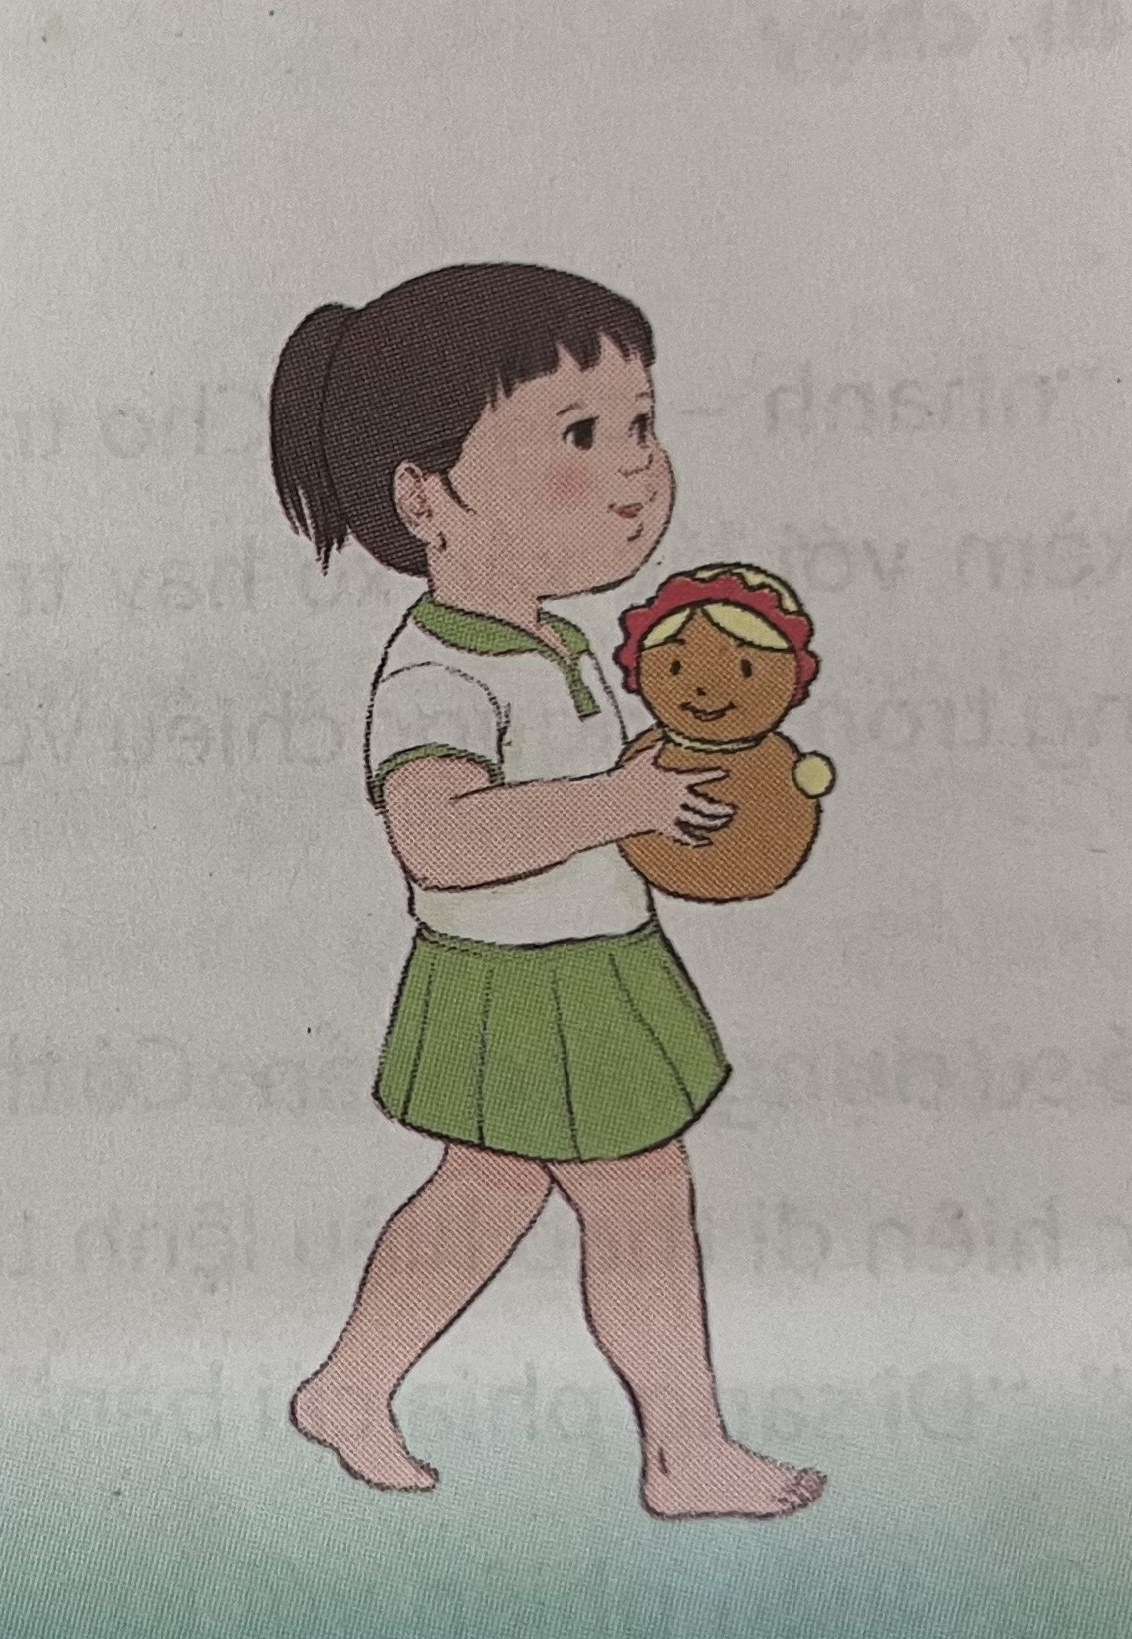
Hướng dẫn: Chuẩn bị bóng đường kính 12 – 15 cm và túi cát. Đặt bóng và túi cát mỗi thứ ở 1 bàn cách nhau 4 – 5 m. Cho trẻ cầm túi cát trên tay đi thẳng hướng tới chỗ để bóng, đặt túi cát xuống rồi mang 1 quả bóng trở về đặt vào rồi, sau đó về chỗ. Hướng dẫn trẻ đi giữ thẳng người, không làm rơi bóng/ túi cát.

Slide 2
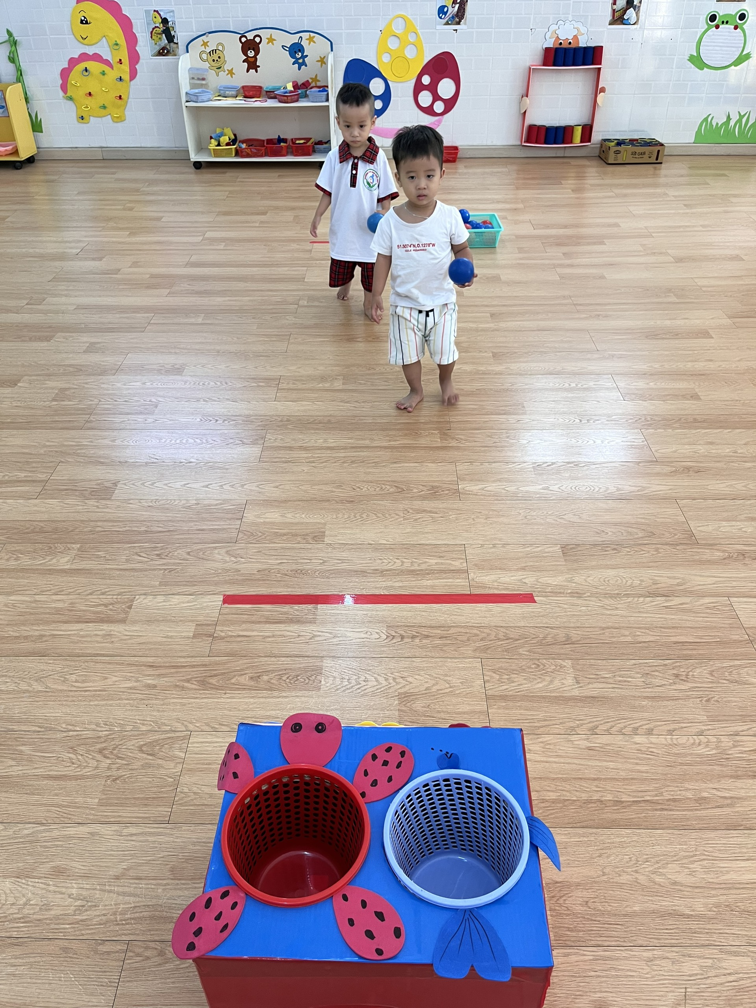

Slide 3
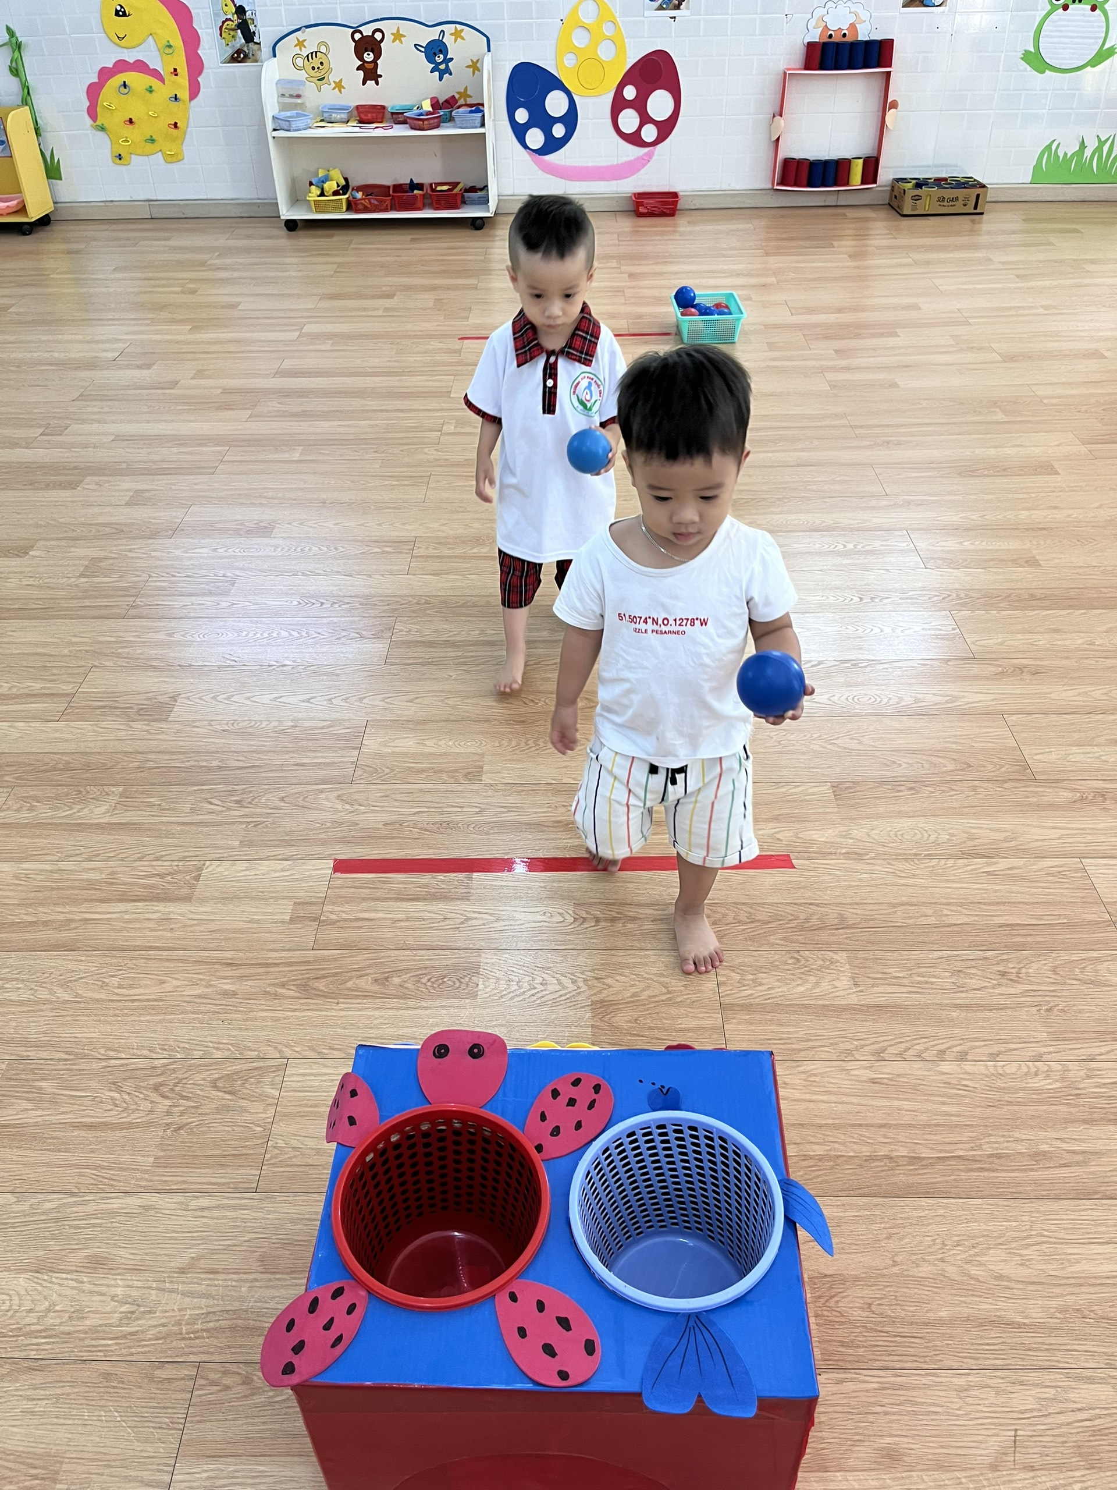

Slide 4
